Slide 1


Open Source SoftWare
QB반 oss6team
20221020 유제승
20221021 박소현
20221738 임종민

Slide 2

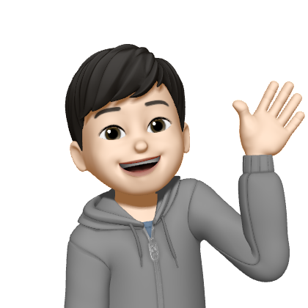



Team Contributors
Jeseung
oss6team
Sohyeon
Jongmin

Slide 3
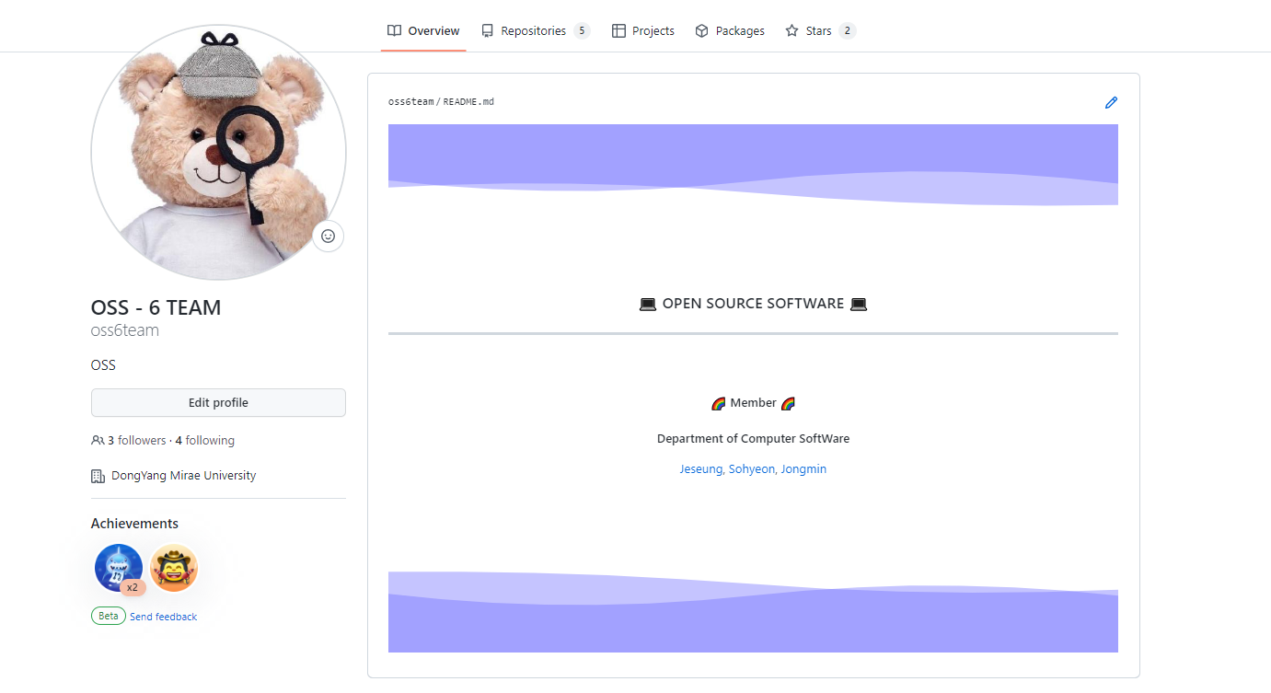
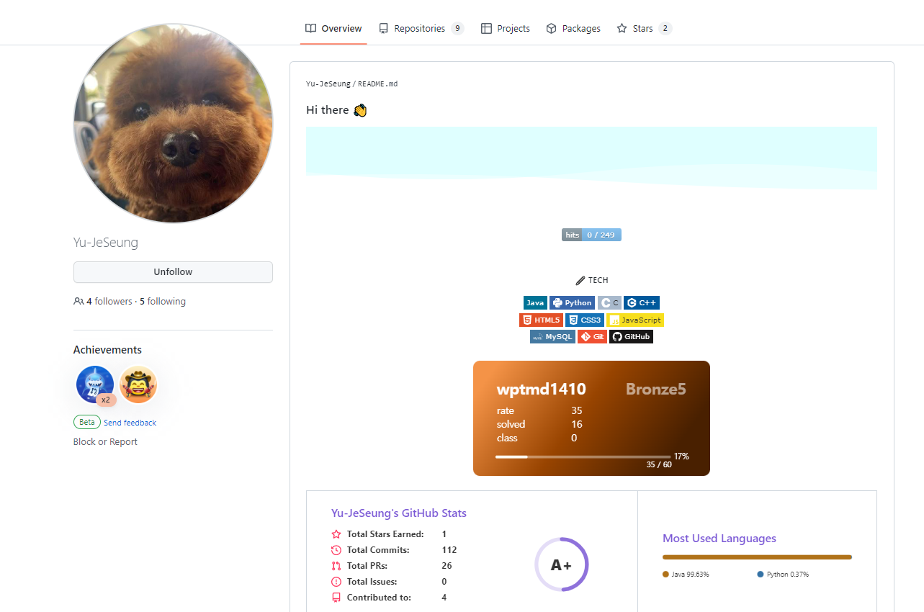
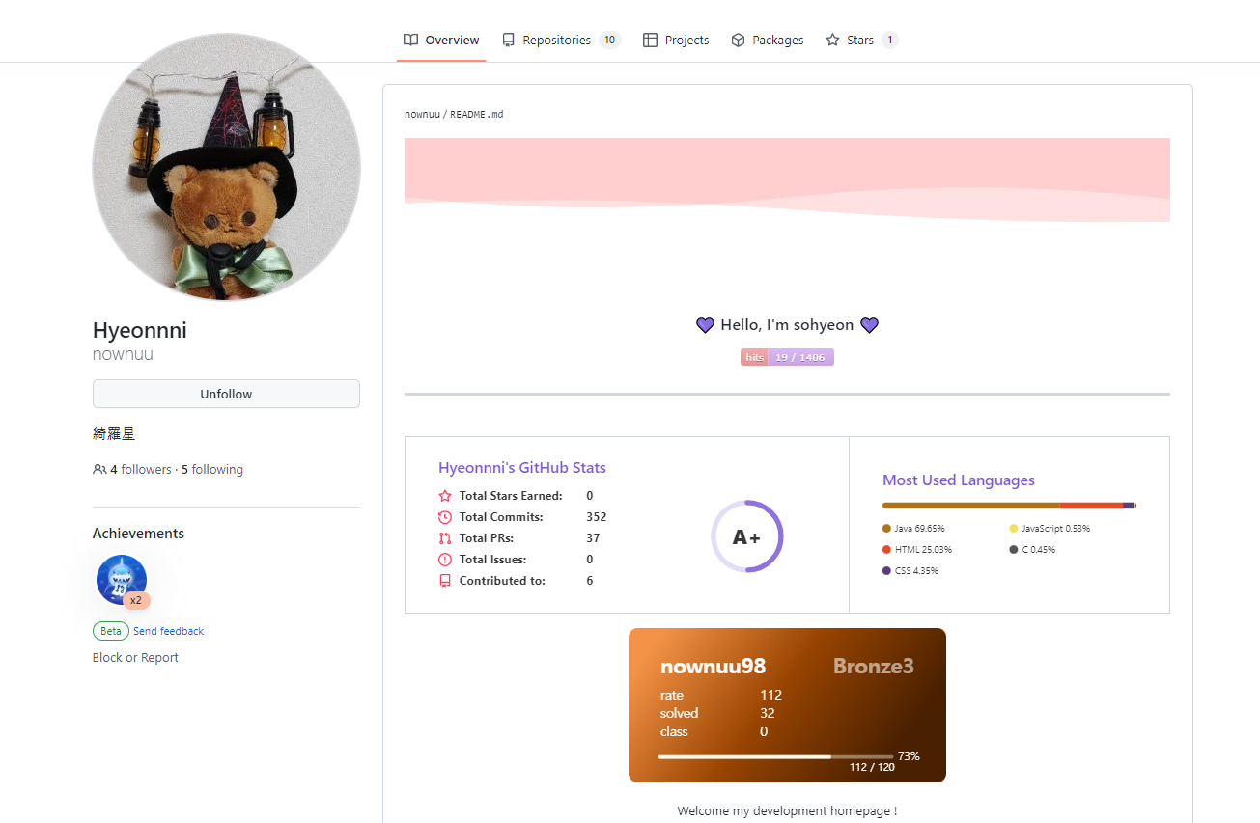
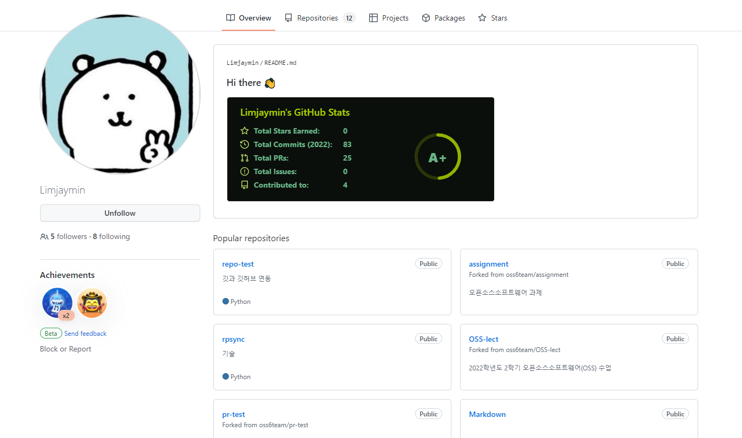

Slide 4
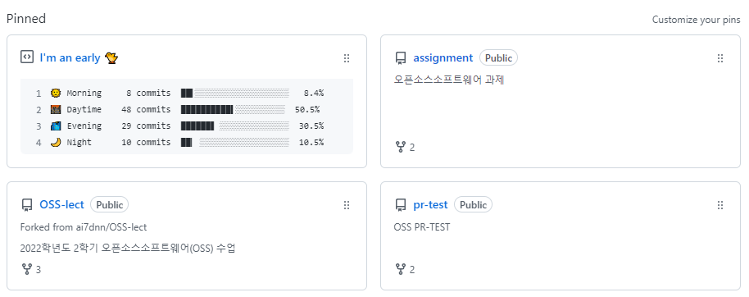
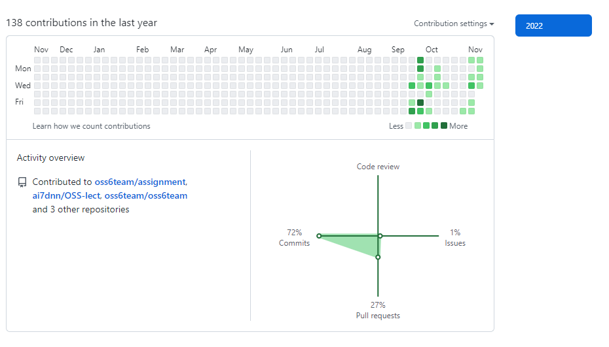
깃헙 협업 구축 레포지토리

Slide 5
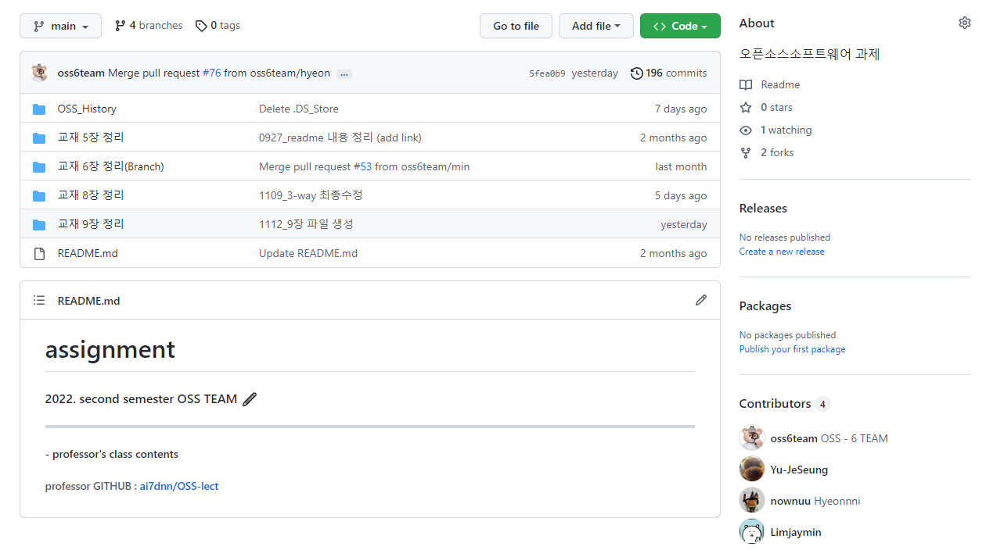

Slide 6

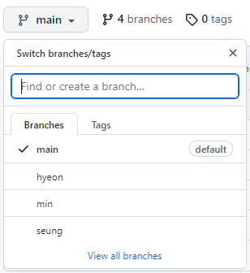
Insights / Network
SEP
21
22
23
25

Slide 7
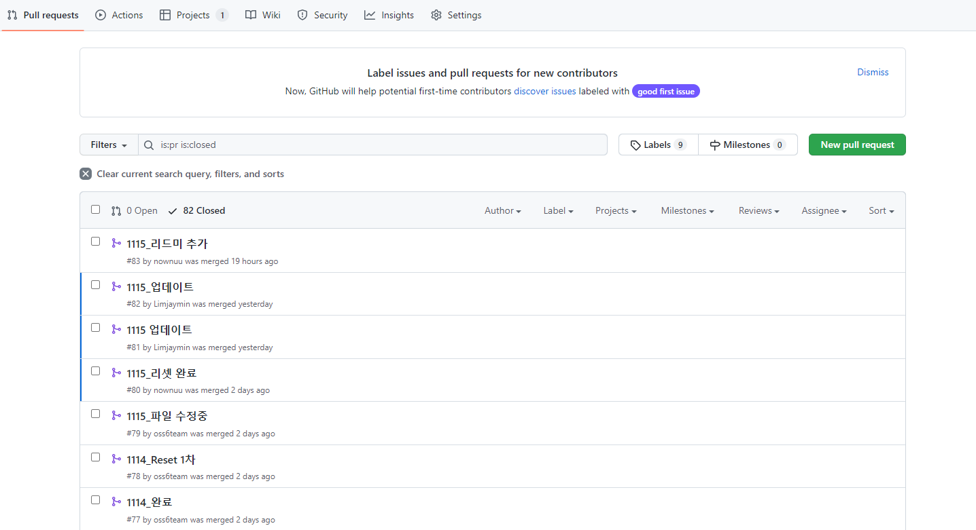
PR의 개수
//

Slide 8

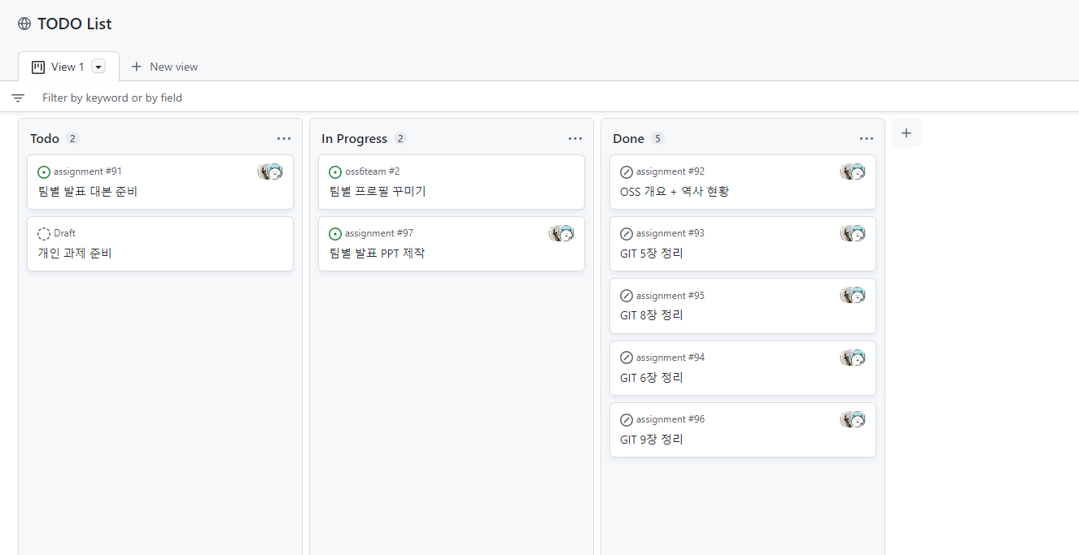
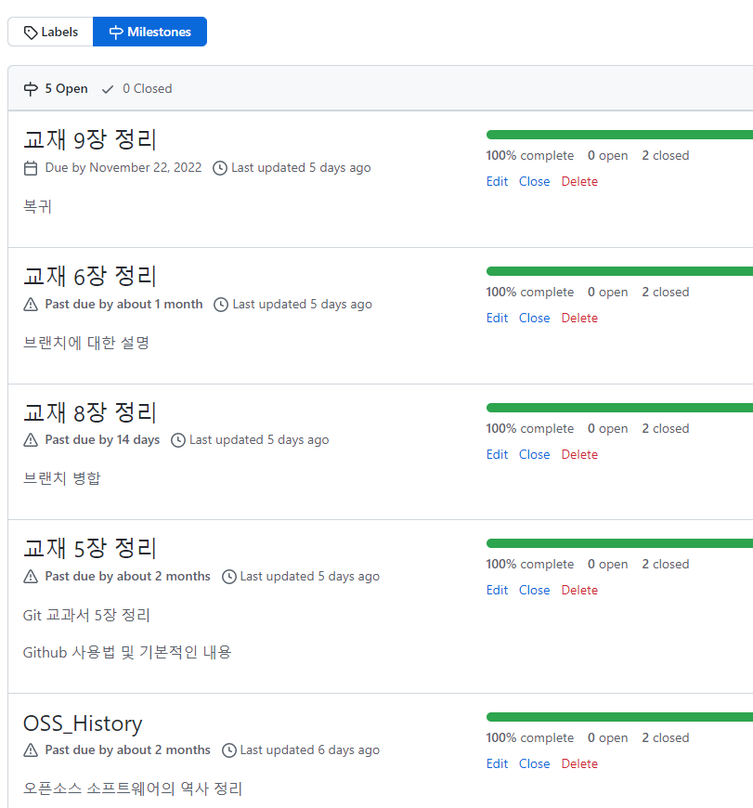
Projects
Milestones

Slide 9
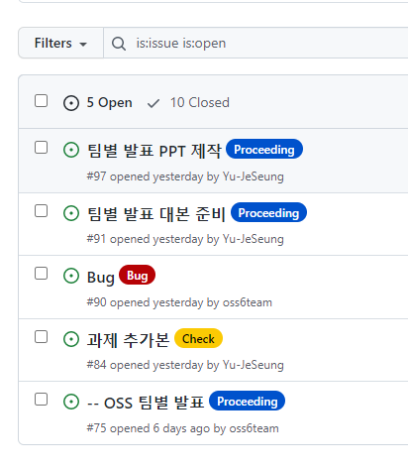
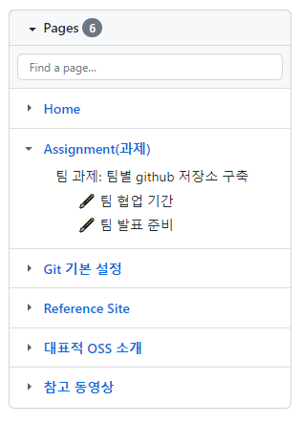
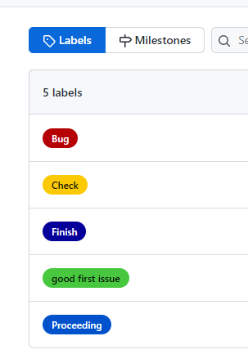
Issues
Wiki / Pages

Slide 10

Git Hub 구축 후기
Jeseung
Sohyeon
Jongmin
깃헙 구축에 있어 막연하고 어려웠었으나, 직접 부딪혀 보고 문제를 해결했을 때 성취감으로 인하여 막연함이 즐거움으로 변할 수 있게 된 계기가 되었습니다. 이 경험을 토대로 앞으로 새로운 것에 도전할 때 자신감이 있는 제가 될 것 같습니다.
이전에 깃헙을 통해 프로젝트를 하였을 땐, 깃헙 구축에 대하여 무지한 상태로 하다 보니 브랜치 설정부터 헤매었던 경험이 있습니다. 이번 과제 협업 경험 덕분에 깃헙을 다루는 것에 대해 자신감을 얻게 되어 유익한 시간이었습니다.
과제를 협업해 나가면서, 깃과 깃협의 직접적인 경험을 쌓으며 뿌듯함과 재미를 느꼈고, 이 수업을 신청하기 잘했다는 생각을 하였습니다. 아직은 부족한 실력이지만, 천천히 포기하지 않고 노력하여 좋은 개발자로 성장해 나가고 싶습니다.

Slide 11
THANK YOU!

